Slide 1

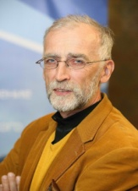

Энергоэффективность как инструмент декарбонизации
Игорь Башмаков
Центр энергоэффективности – XXI век
www.cenef.ru 8 (499) 120-9209
Мы тратим свою энергию, чтобы экономить Вашу!

Slide 2
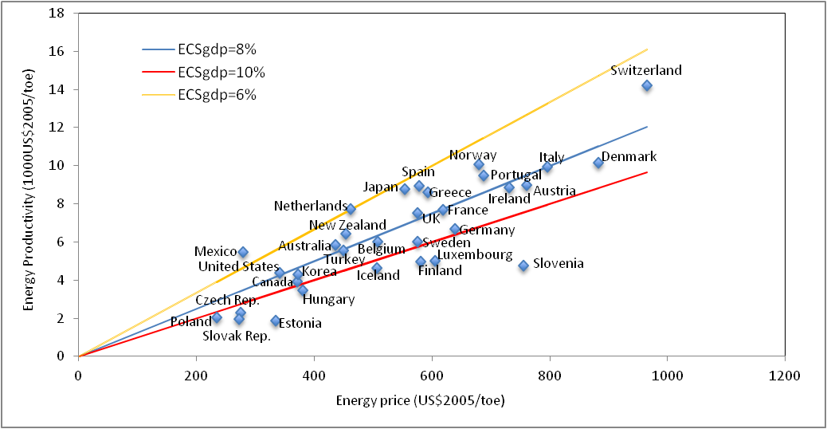
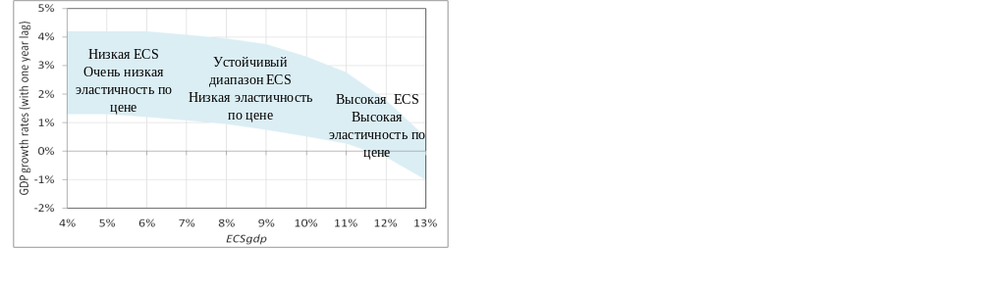
Первый, закон энергетической трансформации
Закон стабильности доли расходов на энергию гласит: в долгосрочной перспективе доля расходов на энергию в доходах сравнительно стабильна и может устойчиво варьировать только в очень ограниченном диапазоне
Функция крыла- заступ за порог
экономической доступности
энергии тормозит рост.
«Ловушка» цены на углерод
ECS=EP*E/Y
Производительность энергии (Y/E -величина обратная энергоемкости) прямо пропорциональна средней цене на энергию (EP)
В странах, у которых средняя цена на энергию ниже, доля расходов на энергию в ВВП не ниже, а выше!!!
Низкие цены на энергию консервируют технологическую отсталость
Для обеспечения экономической доступности энергии рост дохода более важен, чем сдерживание роста цен

Slide 3
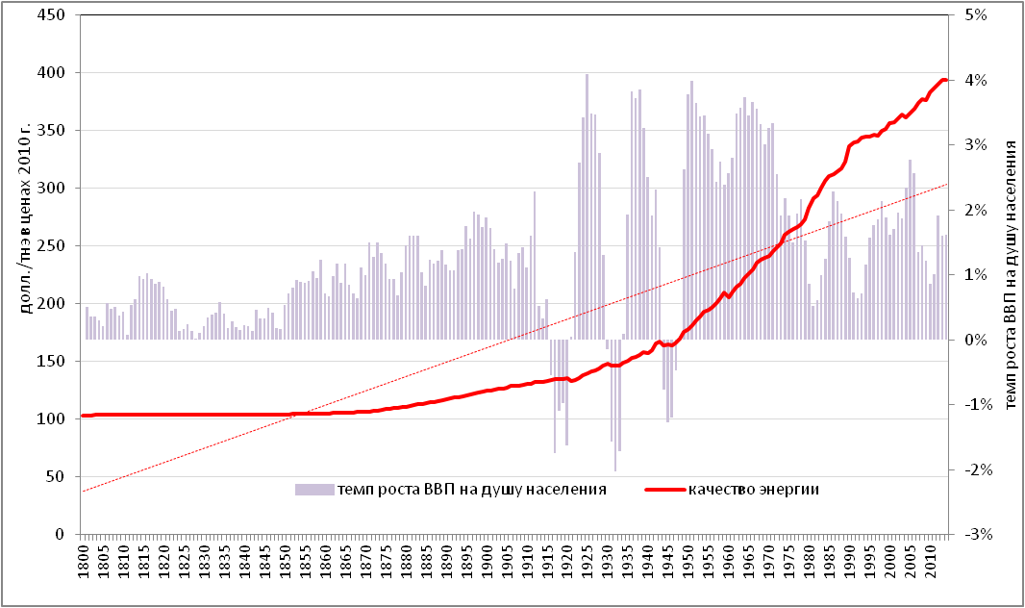
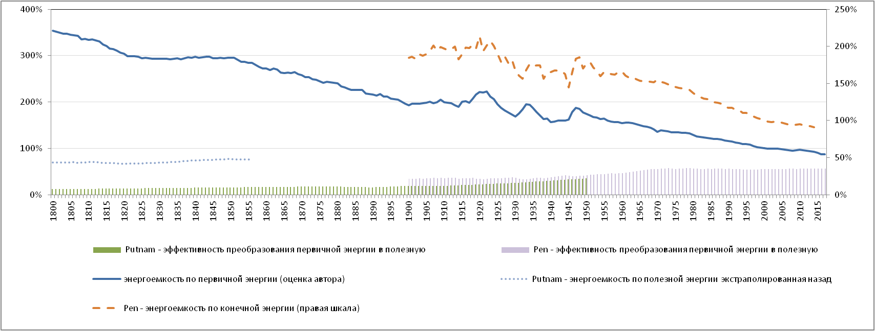
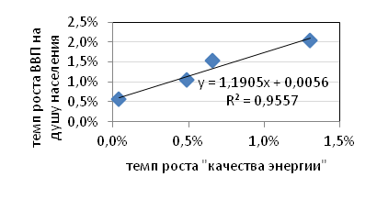
Второй и третий законы энергетической трансформации
Качество энергии и экономический рост
Энергоемкость глобального ВВП с 1800 г.
Второй закон: повышение совокупной производительности факторов производства требует повышения качества энергетических услуг и ресурсов
За счет этого фактора цена растет примерно на 1% в год
Третий закон: по мере роста качества энергии и средней цены единицы энергии стабильность доли расходов на энергию в доходе может быть обеспечена только за счет повышения производительности энергии
Исторически производительность энергии растет на 1% в год
=

Slide 4
Зачем нужно повышение энергоэффективности?
  Повышение энергоэффективности позволяет решить ряд проблем:
    обеспечить экономическую доступность энергии
    обеспечить конкурентоспособность
    увеличить многофакторную производительность благодаря повышению «качества энергии»
    смягчить остроту проблемы ограниченности природных ресурсов
    поддерживать рост при жестких экологических требованиях
    обеспечивать энергетическую безопасность
  Исторически для обеспечения роста ВВП на душу населения на 1% необходимо снизить энергоемкость ВВП на 0,5–0,8%
  Эта цифра растет по мере повышения уровня экономического развития

Slide 5
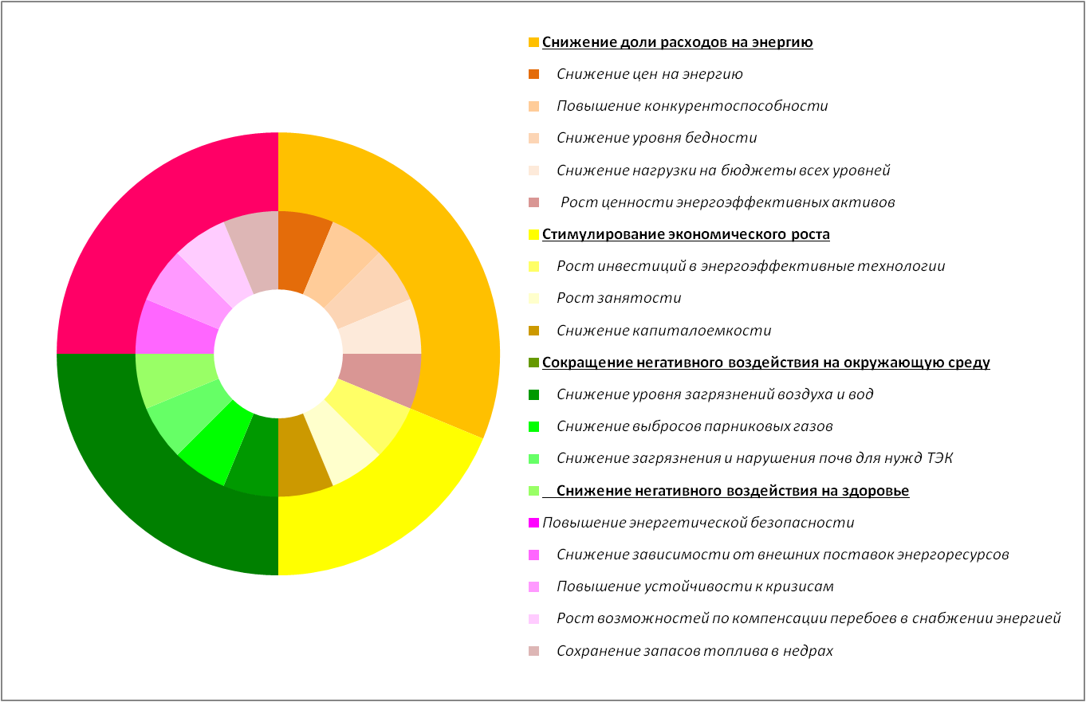
Эффекты от повышения энергоэффективности
ЭНЭФ

Slide 6
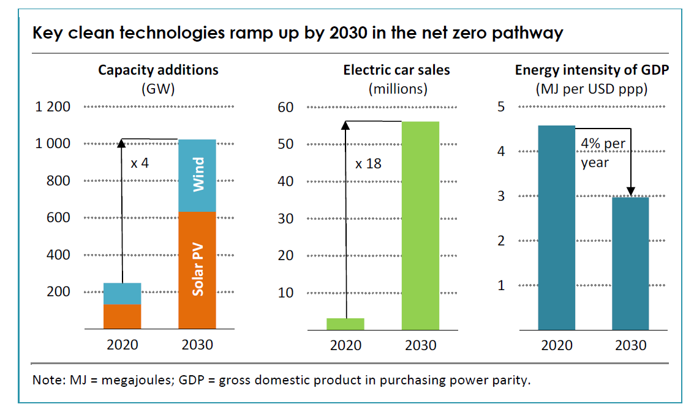
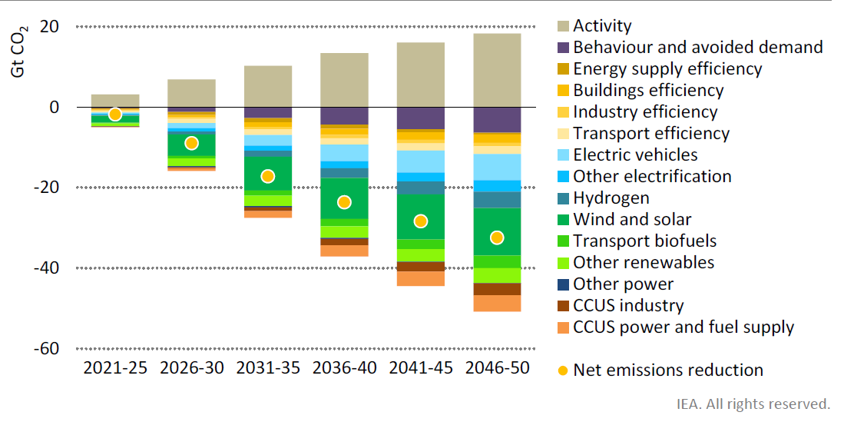
Глобальный масштаб
  Повышение энергоэффективности – №1 среди мер по декарбонизации в кратко- и среднесрочной перспективе
  Для достижения углеродной нейтральности к 2050 г. темпы снижения энергоемкости глобального ВВП должны повыситься до 4%, против 1% в ретроспективе
  По мере приближения среднего уровня ЭЭ к ВАТ, а ВАТ к теоретическому минимуму возрастает значимость других мер по снижению углеродоемкости
  Повышается внимание к снижению материалоемкости и электрификации
ЭЭ

Slide 7
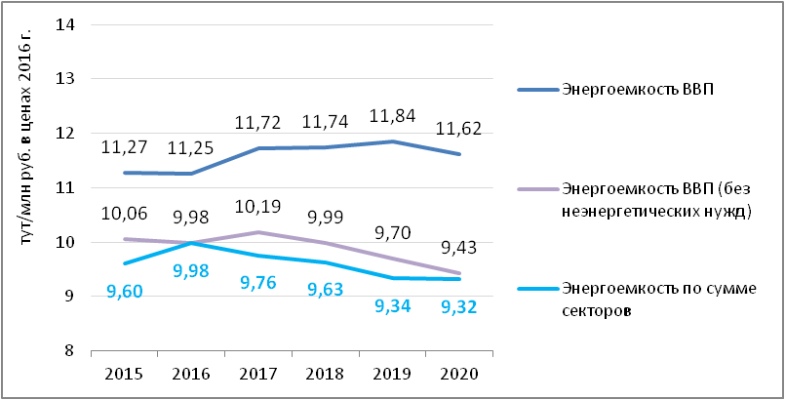
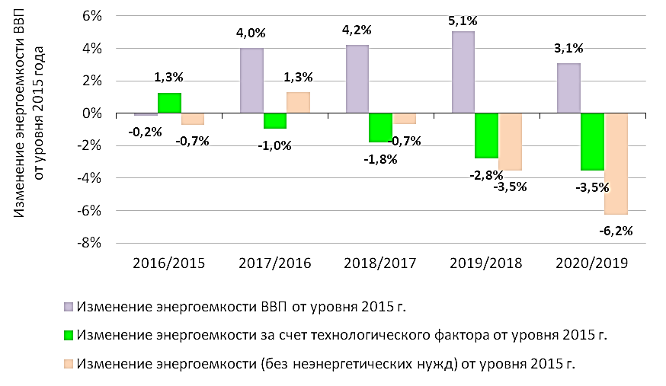
Снижение энергоемкости ВВП России за счет технологического фактора в 2015-2020 гг. составило только 3,5%
В Указе Президента РФ от 4 июня 2008 г. № 889 «О некоторых мерах по повышению энергетической и экологической эффективности российской экономики» была поставлена задача снизить энергоемкость ВВП России в 2007-2020 гг. на 40%. Фактическое снижение составило только 5%.
В 2007-2020 гг. энергоемкость ВВП (без неэнергетических нужд) снизилась на 17%. Таким образом, целевой показатель по снижению энергоемкости достигнут только на 43%

Slide 8
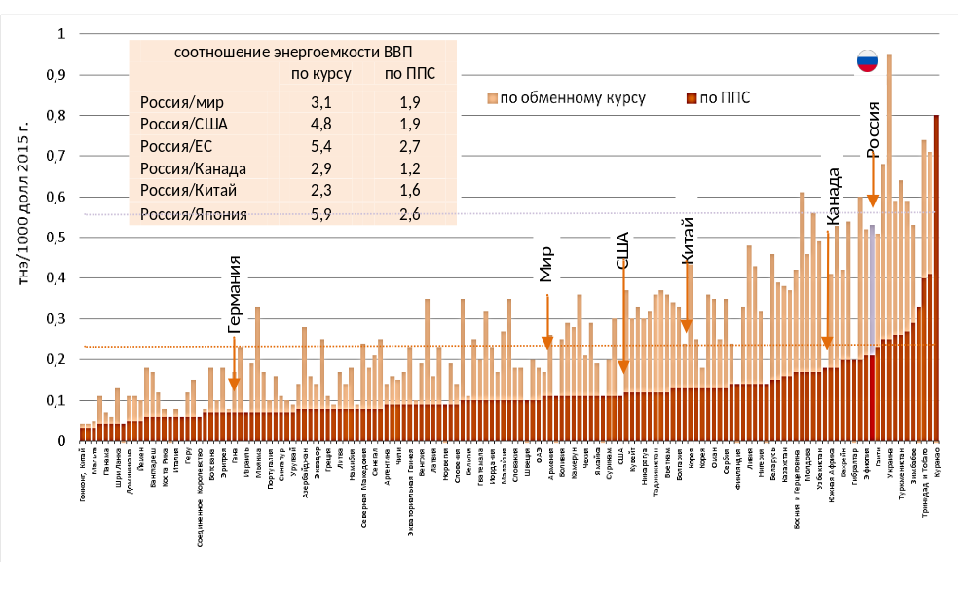
Россия остается одной из самых энергоемких стран мира
По данным МЭА, по уровню энергоемкости ВВП среди 146 стран Россия занимает
  136-е место при оценке ВВП по паритету покупательной способности и
  133-е место при оценке ВВП по обменному курсу

Slide 9
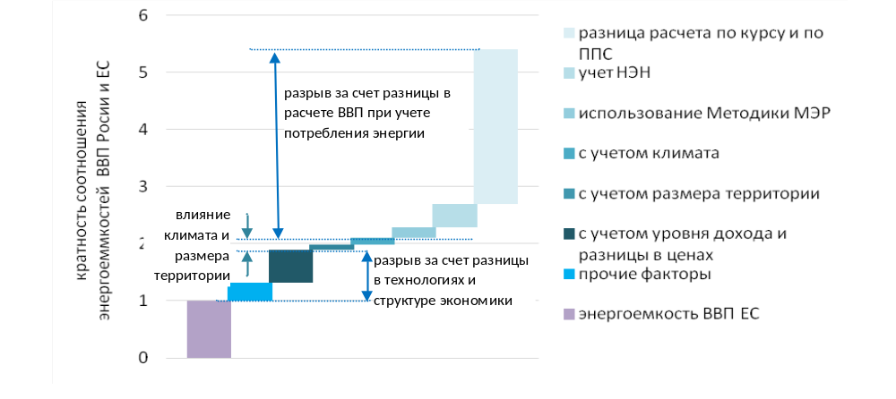
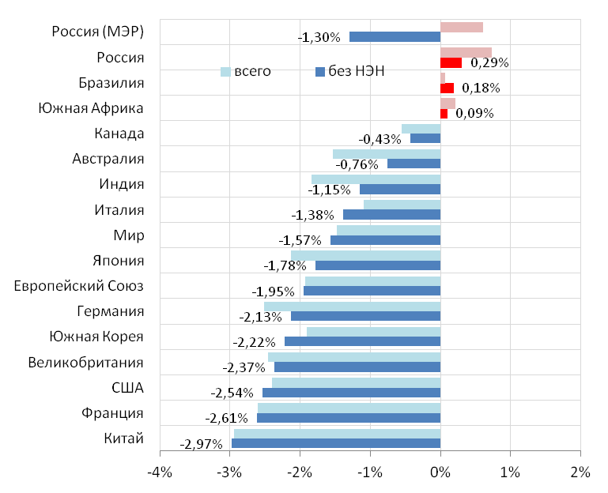
Разрыв в энергоемкости России и ЕС при учете всех основных факторов почти двукратный и в 2015-2020 гг. он не сокращался
Разрыв в энергоемкости ВВП России и ЕС
На долю климата приходится не более 6% разницы в уровне энергоемкости ВВП
На долю размера территории – не более 4%
Остальное – технологический уровень и структура экономики
После 2015 г. России не удалось сократить разрыв в уровнях энергоемкости ВВП с ведущими странами мира
Среднегодовой темп снижения энергоемкости ВВП

Slide 10
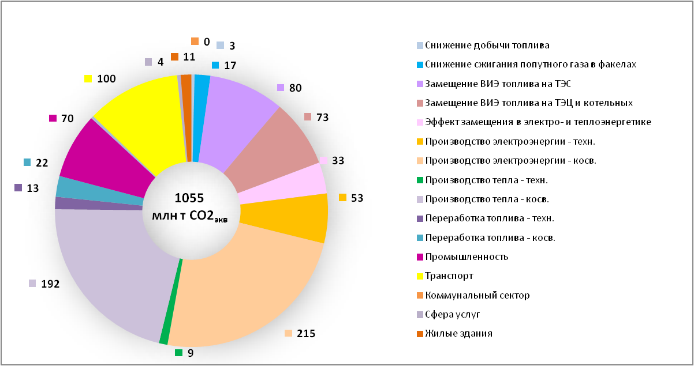
Прямой и косвенный вклад подсекторов в потенциал снижения выбросов ПГ в секторе «энергетика» в России (млн т СО_{2-экв.})
Источник: ЦЭНЭФ-XXI.

Slide 11
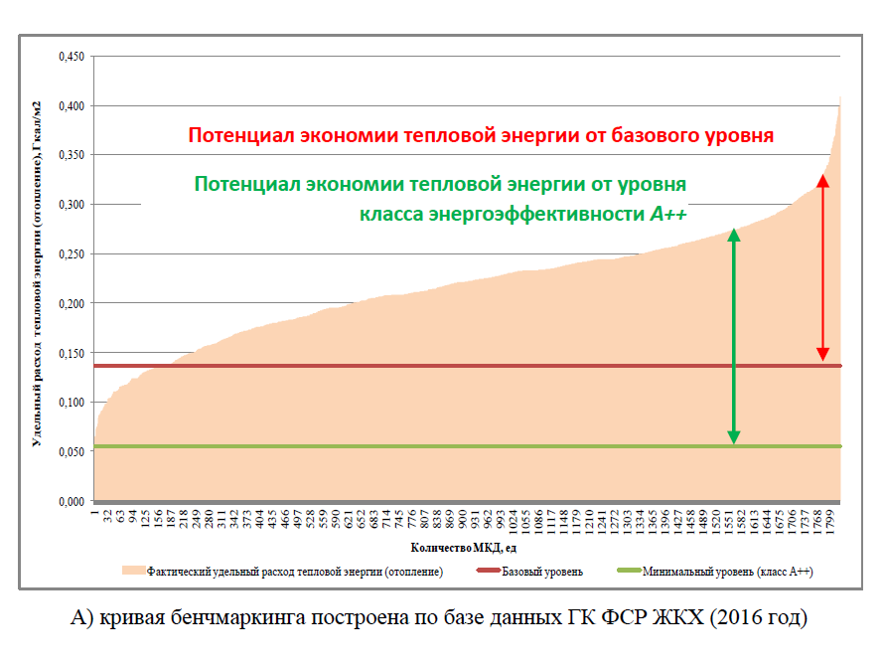
Потенциал экономии тепловой энергии на отопление МКД г. Кемерово по отношению к показателям класса энергетической эффективности А++ равен 72-73% от
Источник: ЦЭНЭФ-XXI.

Slide 12
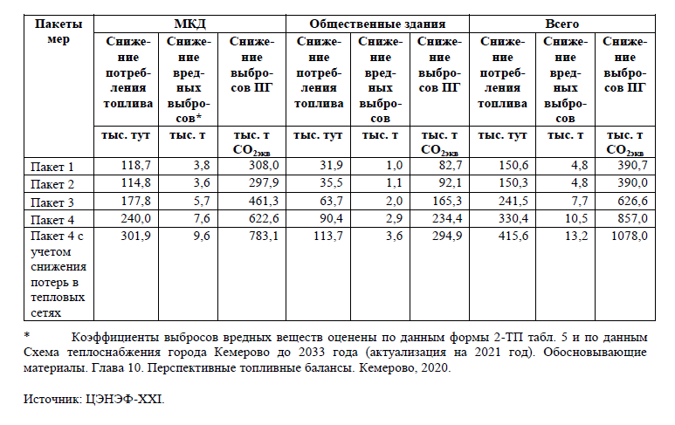
Снижение потребления топлива источниками тепла, выбросов вредных веществ в атмосферу и выбросов парниковых газов за счет реализации пакетов мер по повышению эффективности использования тепловой энергии в зданиях

Slide 13
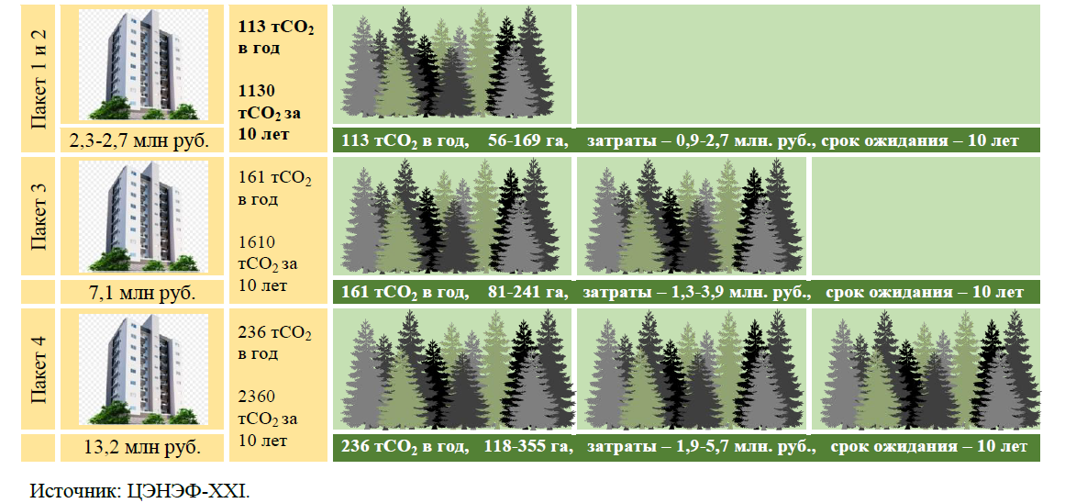
Для захвата 1078 тыс. тСО_{2экв} в год требуется засадить лесами площадь, которая в 13-38 раз превышает общую площадь земель муниципального образования г. Кемерово.
С учетом эффекта от снижения потерь в тепловых сетях соответствующие кратности растут до 16-49 раз

Slide 14
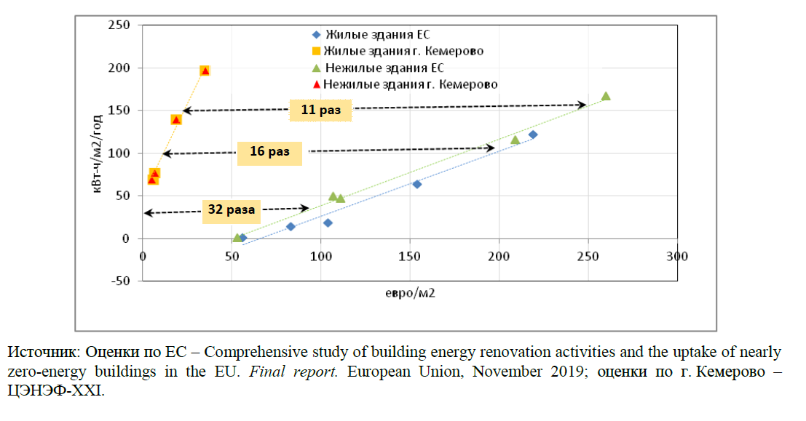
Экономия тепловой энергии в г. Кемерово обходится для пакетов 3 и 4 как минимум на порядок дешевле, чем в ЕС, а для пакетов 1 и 2 разрыв в пользу г. Кемерово превышает 30 крат
Затраты и эффекты по экономии тепловой энергии в зданиях: сравнение средних характеристик для г. Кемерово и Европейского Союза

Slide 15
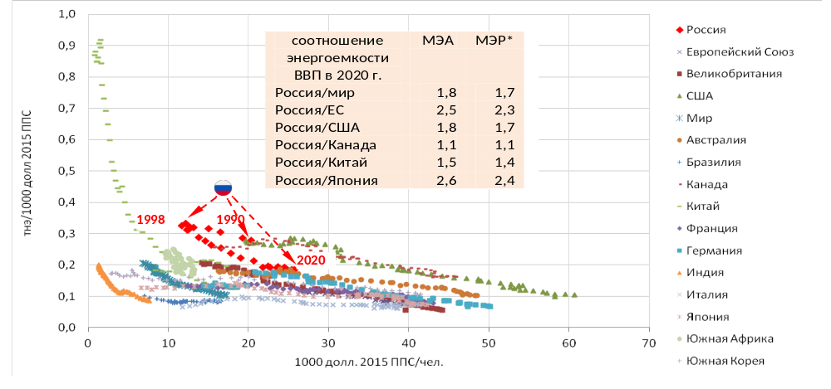
Россия на энергосбережение махнула рукой, но . . .
экономический прогресс возможен только по дуге снижающейся энергоемкости
Э/ВВП
Все говорят:
нам не нужны механизмы с ценой на углерод – все решим за счет повышения энергоэффективности, но . . .
ВВП/чел
В федеральном правительстве во всех министерствах и ведомствах ЭЭ частично занимаются менее 5 человек
Объемы финансирования мер по повышению ЭЭ из федерального бюджета по сравнению с 2014 г. сократились в 50-100 раз
Программа энергоэффективности была заменена Комплексным планом, в котором не определены ресурсы на его реализацию

Slide 16
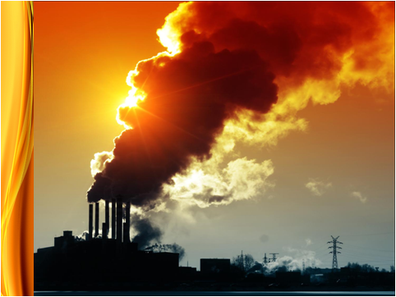
Нужна новая программа – Энергоэффективная Россия.
Без нее мы не сдвинемся далеко с той точки на дуге снижающейся энергоемкости, на которой мы застряли, и не сможем стать углеродо-нейтральными к 2060 г.
Спасибо!
Igor Bashmakov
Center for energy efficiency -XXI
www.cenef.ru 8 (499) 120-9209
We spend our energy to save your’s!

